Slide 1

OSA-enkäten
Vad ska vi jobba vidare med?
Avdelning/företag
Datum
Notes:
Den här presentationen är ett exempel på upplägg. Titta igenom presentationen och anpassa den utifrån era förutsättningar. Till exempel kan ni i stället för två möten ha ett längre möte, alternativt flera kortare möten.
Tips inför första mötet:
När ni presenterar resultatet för medarbetarna går det att göra det på olika sätt. Ni kan utgå från resultatlänken/resultatsidorna och bläddra er fram. Ett alternativ är att ladda ner resultatet som pdf och visa pdf-filen. I pdf:en syns varken fritextsvar eller spridning, bara median. På resultatsidan syns spridningen om man trycker på ett resultat (en gul cirkel). Fritextsvaren syns längst ner på översikten. Vår rekommendation är att visa resultatet med medianvärde och inte spridning. Detta för att inte fastna i detaljer eller för att förhindra att någon sitter och funderar vem det kan vara som svarat avvikande.
Fundera igenom gruppindelningen. Hur många i varje grupp? Hur många grupper totalt? Ju fler grupper desto fler förslag kommer ni att ta fram och behöva prioritera bland.
I presentationen har vi gett förslag på antal frågor och åtgärder, men även här justerar ni för vad som passar er bäst.
Skriv ut det nedladdade resultatet (pdf) – ett exemplar till alla som är med. Detta behövs under diskussion i mindre grupper, då grupperna oftast lämnar mötesrummet, för att kunna prata avskilt.
Boka gärna mindre rum för gruppdiskussionerna, alternativt säkerställ att det finns annat lämpligt utrymme för diskussion i mindre grupper, i anslutning till mötesrummet.
Det är bra om det finns en whiteboard eller ett blädderblock i mötesrummet.
Ladda ner handlingsplansmallen och ha den tillgänglig under mötet. I slutet av möte 1 fyller ni i vilka frågor ni vill arbeta vidare med.

Slide 2
Syftet med
medarbetarundersökningen
är att förbättra den
organisatoriska och sociala
arbetsmiljön.
www.prevent.se/enkater
Notes:
Berätta vad organisatorisk och social arbetsmiljö är och varför den är viktig. Organisatorisk och social arbetsmiljö – OSA (prevent.se)

Slide 3
Så går vi tillväga
Genom att besvara enkäten har vi undersökt arbetsmiljön.
Vi går igenom och riskbedömer resultatet och kommer tillsammans fram till lämpliga åtgärder som vi skriver in i en handlingsplan.
Vi genomför åtgärderna.
Vi följer upp och kontrollerar att åtgärderna gett önskad effekt.
www.prevent.se/enkater
Notes:
Läs mer om SAM här: Systematiskt arbetsmiljöarbete (prevent.se)

Slide 4
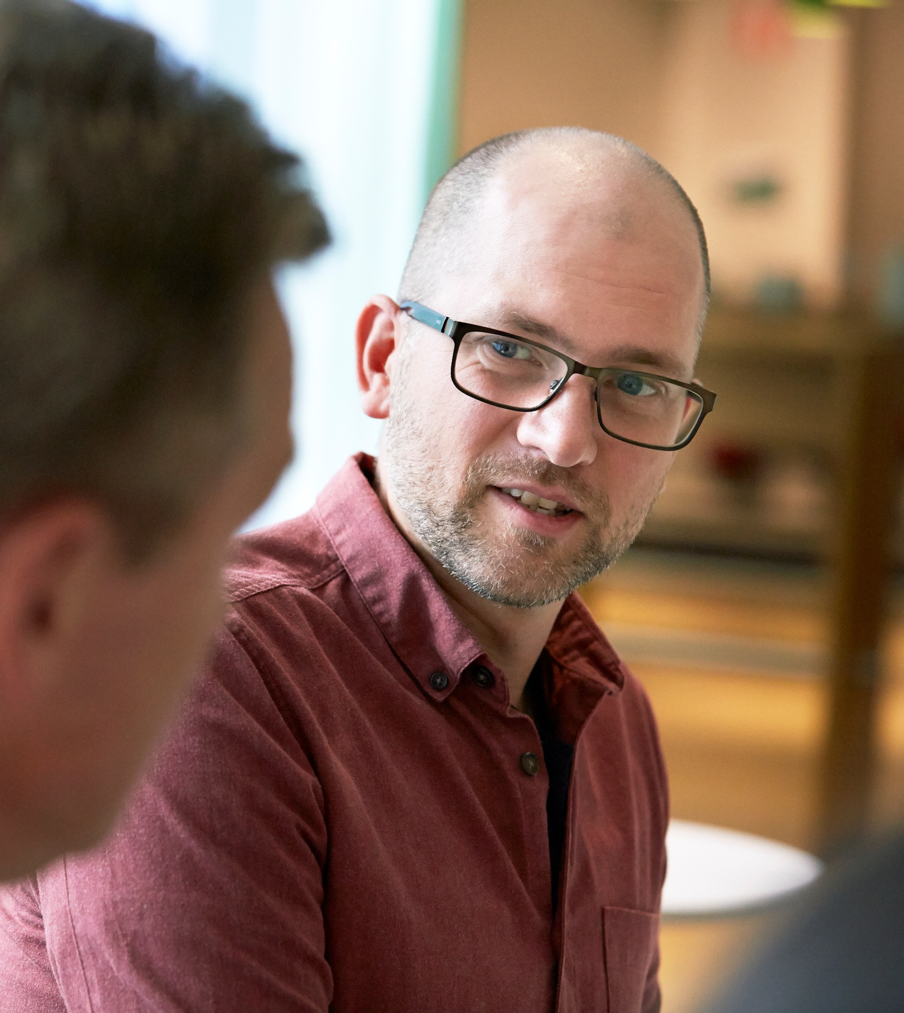
Upplägg
Idag
Gå igenom resultatet tillsammans.
I mindre grupper ta fram förslag på vad vi ska jobba vidare med.
Presentatera förslag.
Prioritera vad vi ska arbeta vidare med.
Nästa möte
Ta fram en handlingsplan med åtgärder.
www.prevent.se/enkater

Slide 5
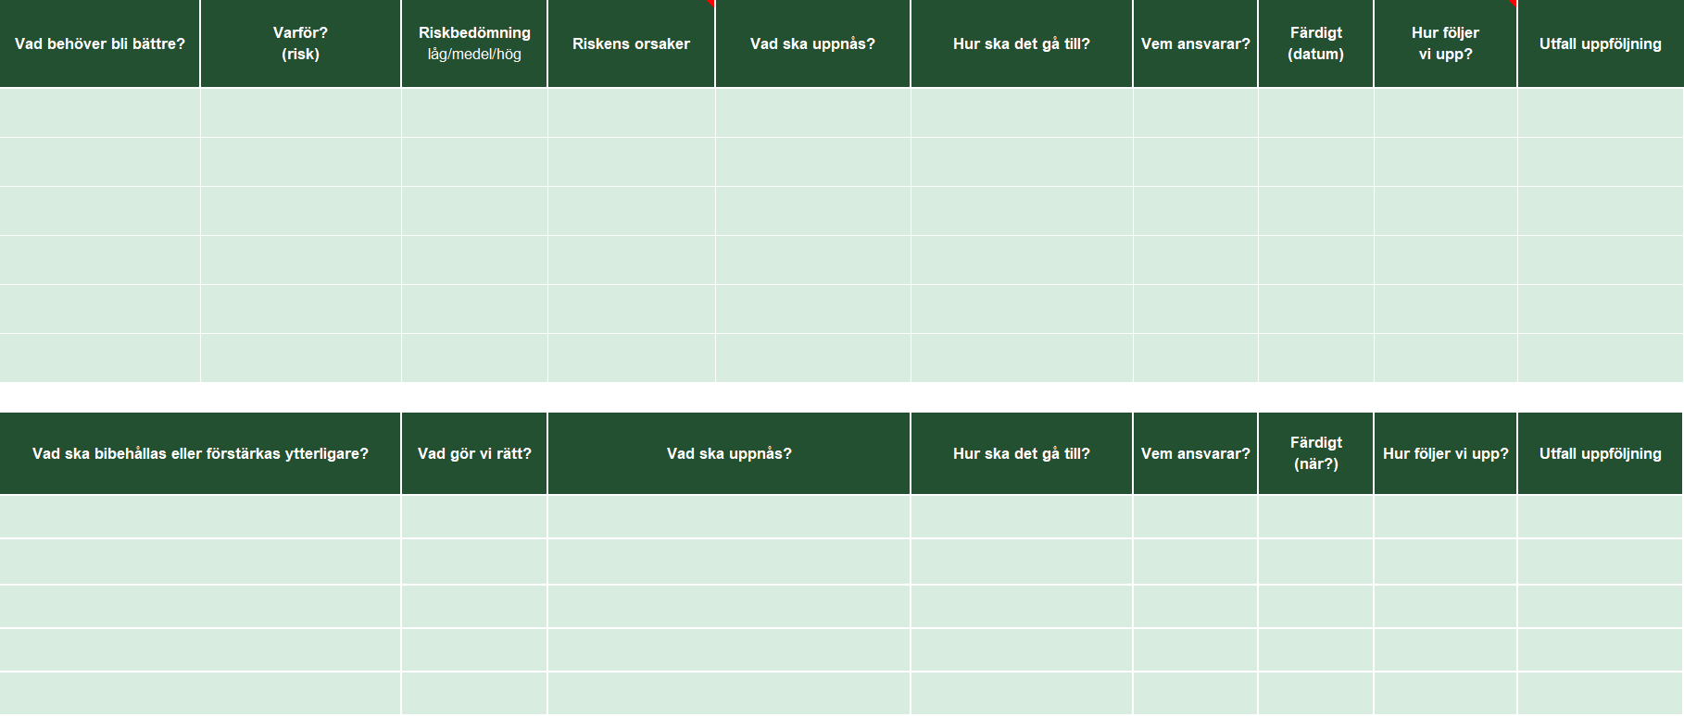
Riskbedömning och handlingsplan
www.prevent.se/enkater
Notes:
Mall för handlingsplan. Syftet med att visa bilden är att alla ska få en bild av vad ni ska uppnå tillsammans under kommande möten.
Om ni har en egen mall för riskbedömning och handlingsplan, använd den.
Mallen för handlingsplan finns att ladda ner här: Enkät om säkerhetskultur: Resultat och åtgärder

Slide 6
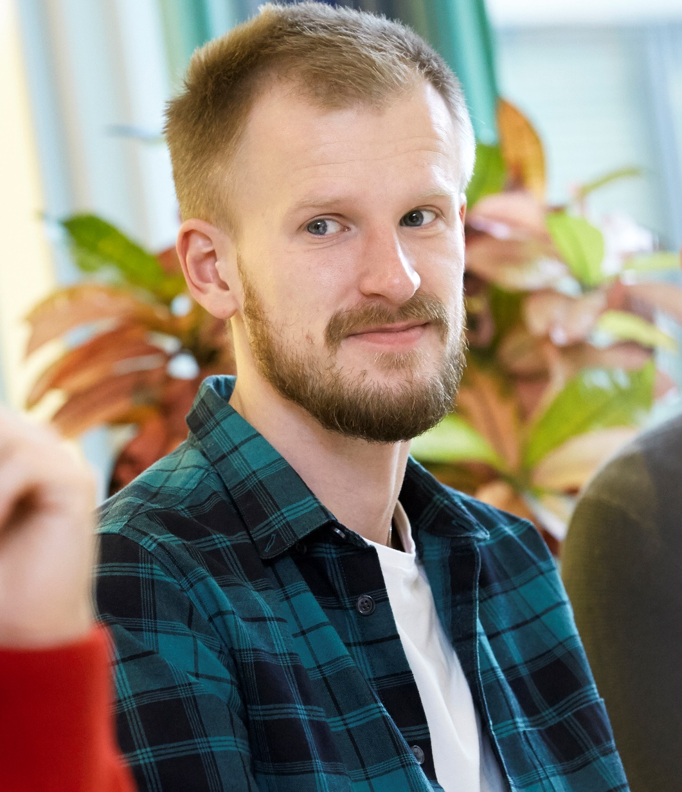
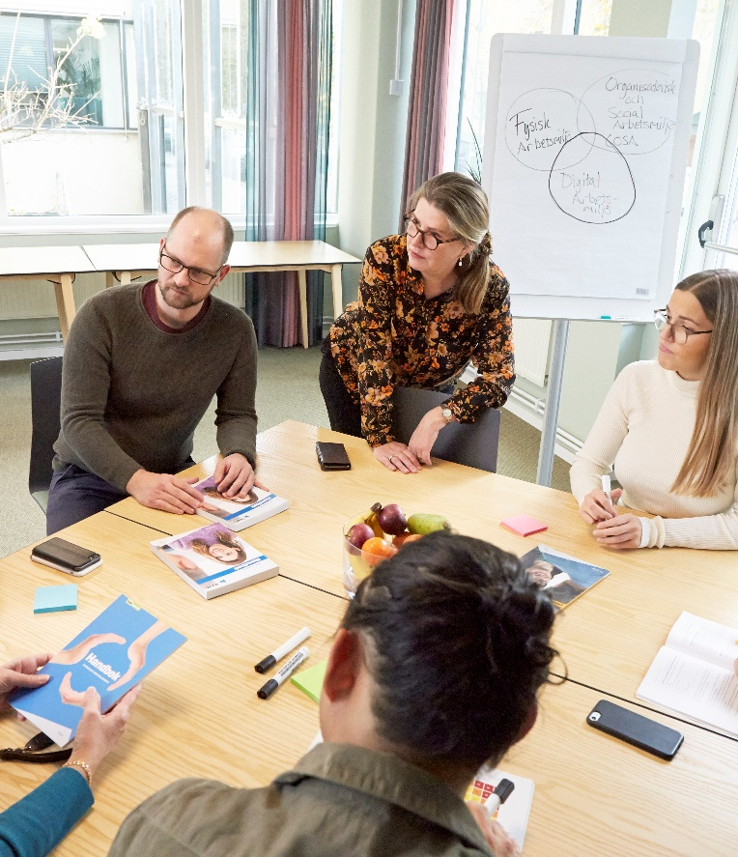
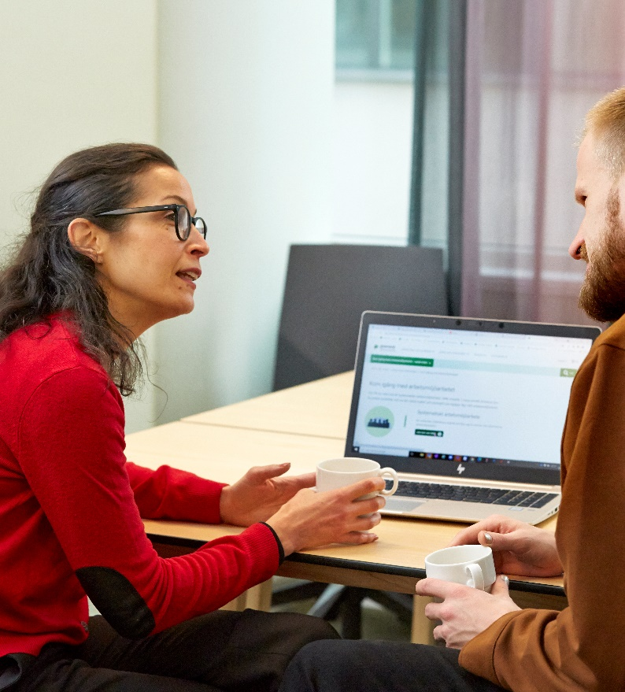
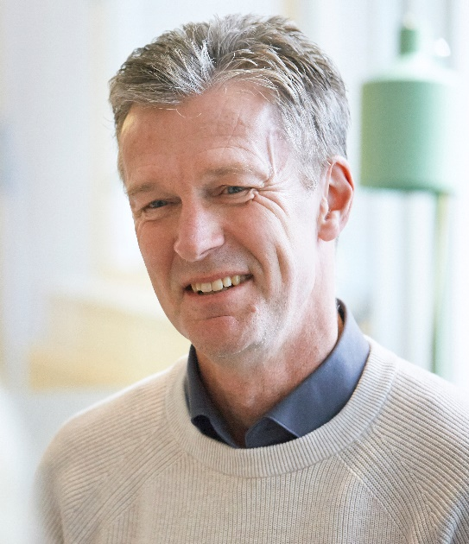
När vi pratar …
lyssnar vi på varandras åsikter
är det okej att tycka olika
pratar vi både om det som är bra och som vi vill bibehålla, och det som behöver bli bättre
försöker vi se helheter och inte
fastna i detaljer.
www.prevent.se/enkater
Notes:
Ni kanske har egna förhållningsregler ni tagit fram? Använd dem i så fall.

Slide 7
RESULTATET
www.prevent.se/enkater
Notes:
Visa resultatet
När ni presenterar resultatet för medarbetarna går det att göra det på olika sätt. Ni kan utgå från resultatlänken/resultatsidorna och bläddra er fram. Ett alternativ är att ladda ner resultatet som pdf och visa pdf-filen.
I pdf:en syns varken fritextsvar eller spridning, bara median. På resultatsidan syns spridningen om man trycker på ett resultat (en gul cirkel). Fritextsvaren syns längst ner på översikten. Vår rekommendation är att visa resultatet med medianvärde och inte spridning. Detta för att inte fastna i detaljer och för att förhindra att någon sitter och funderar vem det kan vara som svarat avvikande.

Slide 8

3 minuters enskild reflektion
Vad sticker ut?
Vad känner jag igen mig i?
Vad känner jag inte igen mig i?
www.prevent.se/enkater
Notes:
Syftet med den här övningen är att ge alla utrymme att landa i sina egna reflektioner innan de ska bearbetas i grupp. Det är lätt att påverkas av andra i gruppen när man väl börjar diskutera tillsammans.
Om ni har tidsbrist är detta en övning som är enkel att hoppa över.

Slide 9
Gruppindelning
Grupp 1:
Grupp 2:
Grupp 3:
Grupp 4:
www.prevent.se/enkater
Notes:
Fundera igenom gruppindelningen. Hur många i varje grupp? Hur många grupper totalt? Ju fler grupper desto fler förslag kommer ni att ta fram och behöva prioritera bland.

Slide 10
Reflektionsfrågor i grupp
Vad fungerar bra idag?
Varför fungerar det bra?
Välj ut tre enkätfrågor som fått goda resultat. Skriv ner varje fråga på varsin post-it-lapp.
Vad behöver bli bättre?
Vad ligger bakom de sämre resultaten?
Välj ut tre enkätfrågor med sämre resultat. Skriv ner varje fråga på varsin post-it-lapp.
www.prevent.se/enkater
Notes:
Dela ut ett häfte post-it-lappar till varje grupp samt ett utskrivet exemplar av resultatet till alla.
Meddela när ni ska återsamlas. Cirka 30-40 minuters diskussion brukar vara lagom.

Slide 11
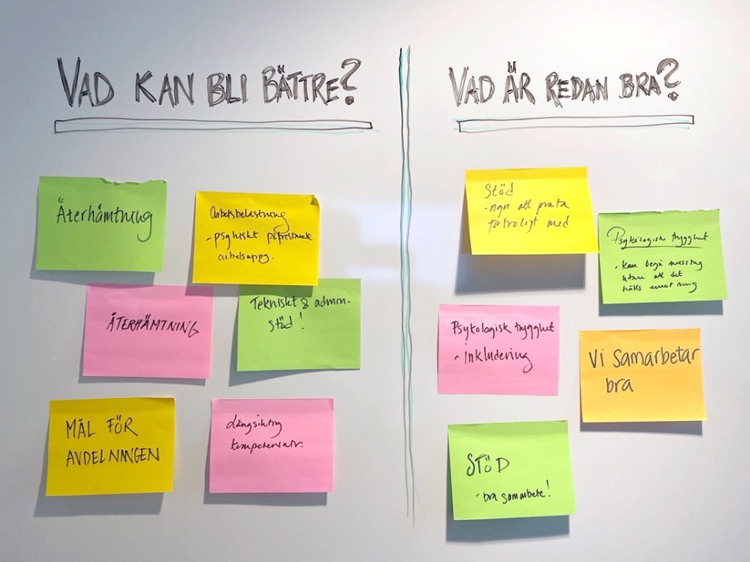
Återsamling
Varje grupp presenterar sina förslag
på frågor att arbeta vidare med och sätter upp sina post-it-lappar.
Både det som redan är bra och
ska bibehållas, och det som behöver bli bättre.
www.prevent.se/enkater
Notes:
Förslagsvis kan ni skapa två fält på en whiteboard. Högst upp i det ena fältet skriver ni ”Saker som redan är bra” och i det andra ”Saker som måste blir bättre”.
Varje grupp presenterar sina förslag och sätter upp sina post-it-lappar i de två fälten. Självklart går det bra att göra på annat sätt, till exempel en digital lösning.
Om det finns liknande förslag, börja med att gruppera dem.

Slide 12
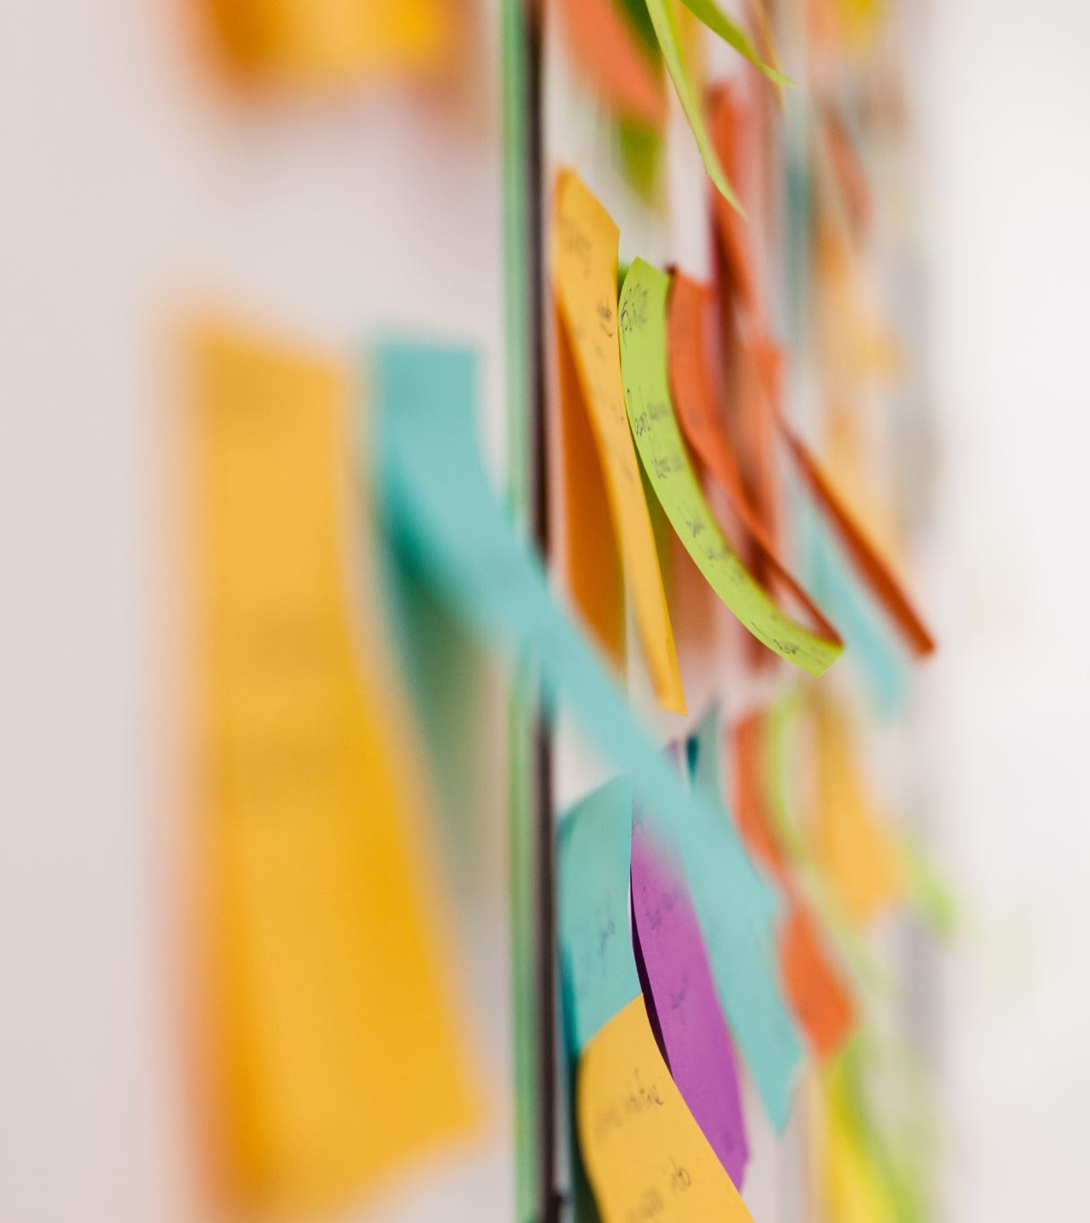
Prioritera frågor eller områden att arbeta vidare med
prevent.se/jobba-med-arbetsmiljo/enkater/osa-enkaten
www.prevent.se/enkater
Notes:
Prioritera tillsammans vilka frågor ni ska arbeta vidare med, till exempel genom att markera x frågor var. De frågor som fått flest röster eller har hög risk är de frågor ni arbetar vidare med. Ett annat sätt att prioritera är att göra en så kallad fyrfältare.
Avgör hur många frågor som är rimligt antal frågor att arbeta vidare med. Hellre en handlingsplan med färre åtgärder som blir av, än en med många som inte blir av. Ni kan också parkera vissa frågor till längre fram.
Skriv in det ni valt att arbeta vidare med i handlingsplanen.

Slide 13
Riskbedömning och handlingsplan
www.prevent.se/enkater
Notes:
Fyll i handlingsplanens första 4 kolumner under eller efter mötet. Nu har ni en påbörjad handlingsplan som ni kan arbeta vidare med nästa möte.
Mallen för handlingsplan finns att ladda ner här: Enkät om säkerhetskultur: Resultat och åtgärder

Slide 14

Vad gör vi på nästa möte?
Tar fram handlingsplan med åtgärder.
www.prevent.se/enkater

Slide 15
MÖTE 2

Slide 16
OSA-enkäten
Handlingsplan
Avdelning/företag
Datum
www.prevent.se/enkater
Notes:
Inför möte 2:
Ni som driver arbetet med enkäten bör inför kommande möte göra en riskbedömning (låg/medel/hög) av de frågor som behöver förbättras. Ibland är det svårt att riskbedöma för att man inte förstår orsakerna bakom risken. Försök förstå orsakerna tillsammans genom att diskutera i gruppen. Om inte det räcker är ett alternativ att låta en extern expertresurs genomföra intervjuer med medarbetarna.
Du som driver arbetet med enkäten måste säkerställa att frågor med hög risk kommer med i handlingsplanen.
Skriv ut handlingsplanen som ni fyllde i under förra mötet, så att det finns ett exemplar per diskussionsgrupp.

Slide 17
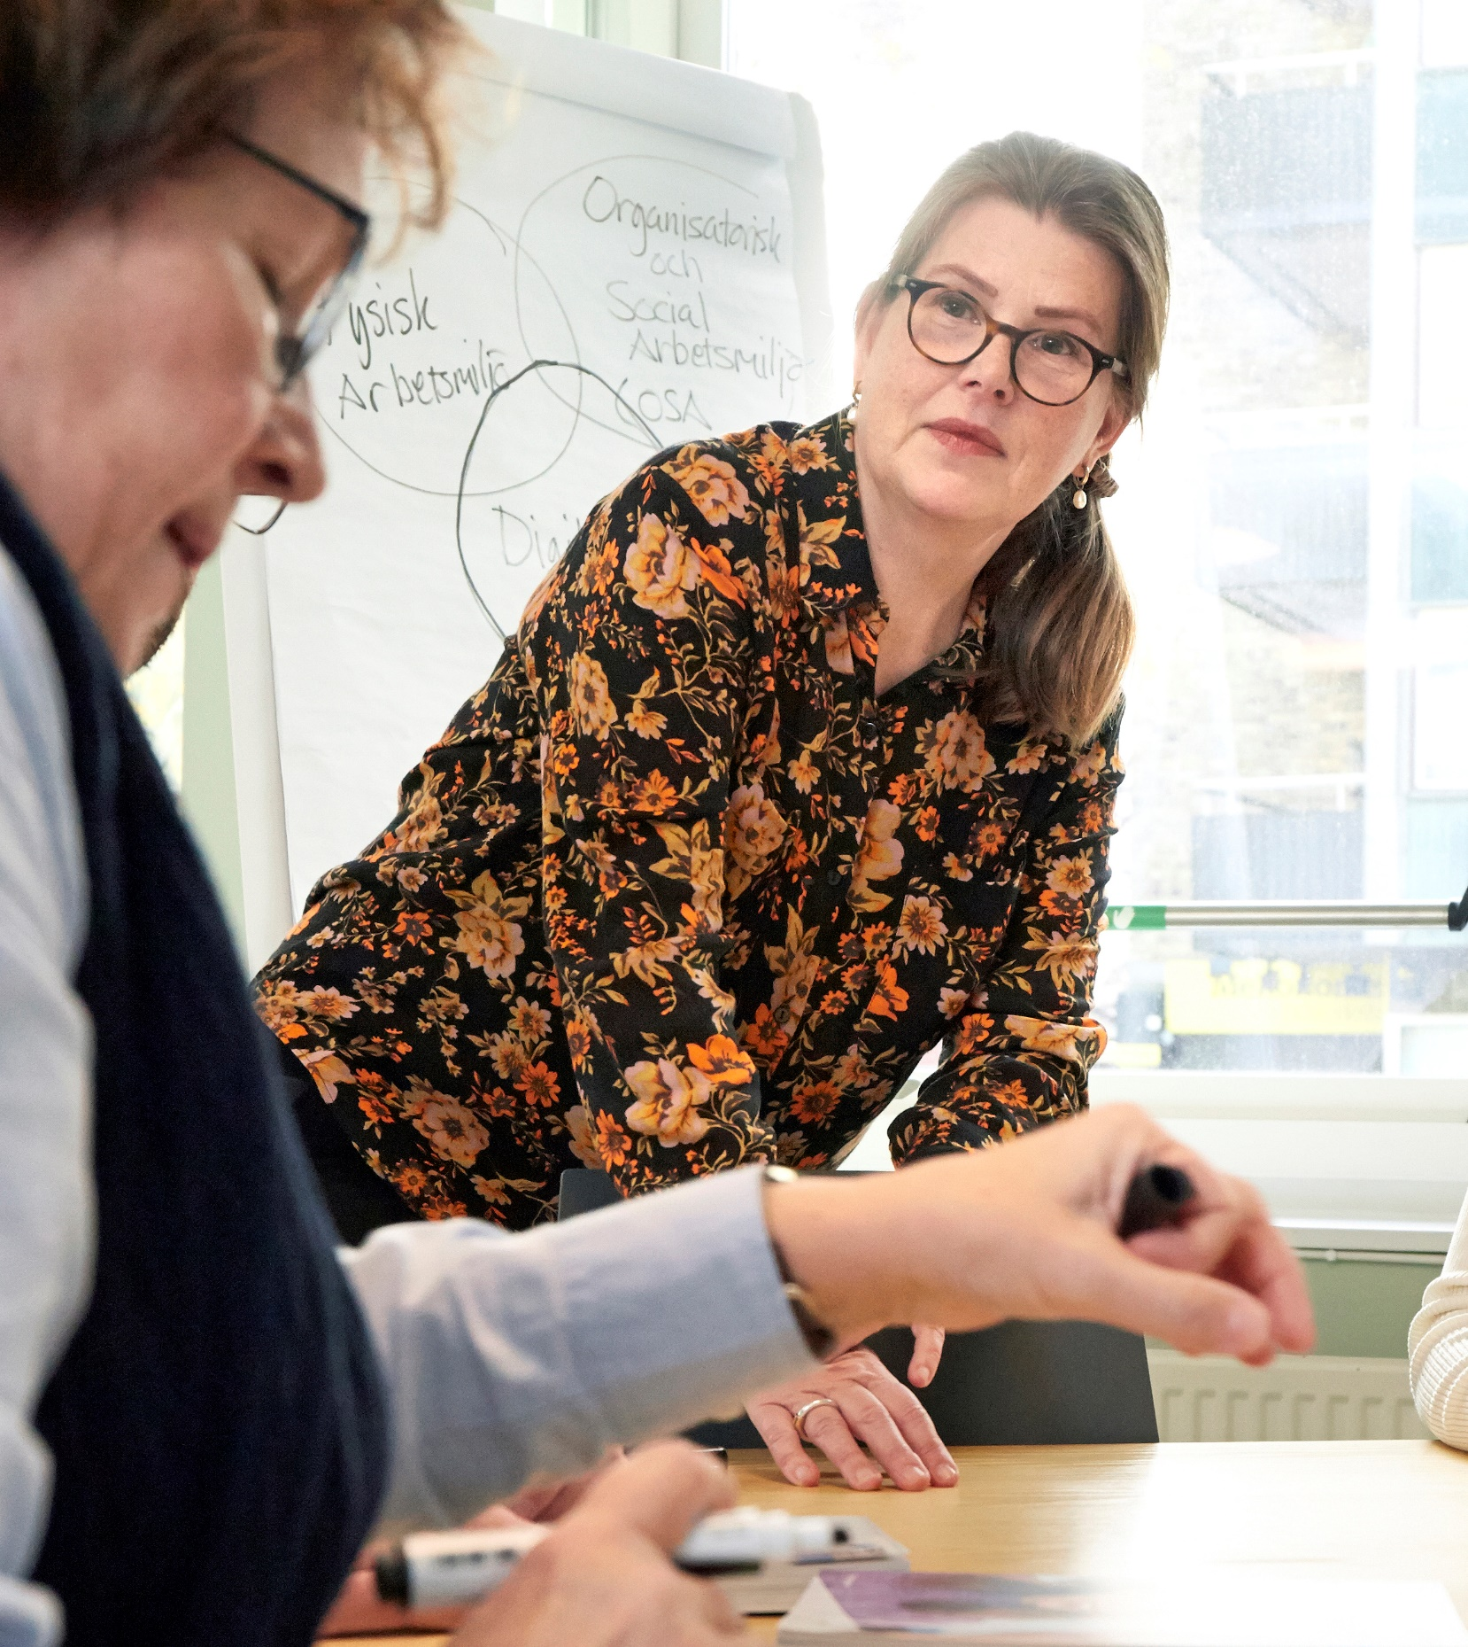
Upplägg dagens möte
Ta fram förslag på åtgärder, gruppvis.
Presentera förslagen.
Prioritera bland förslagen.
Komplettera handlingsplanen.
www.prevent.se/enkater

Slide 18
Riskbedömning och handlingsplan
www.prevent.se/enkater
Notes:
Kopiera in en bild av er egen handlingsplan, i vilken ni under eller efter förra mötet fyllt i kolumn 1, 2, 3 och 4.
Repetera för gruppen vad ni kom överens under förra mötet och berätta att ni idag ska arbeta vidare med handlingsplanen och fylla i kolumnerna 5, 6, 7 och 8.
Mallen för handlingsplan finns att ladda ner här: Enkät om säkerhetskultur: Resultat och åtgärder

Slide 19
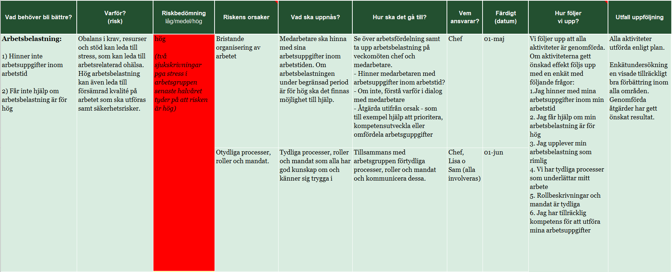

Ett exempel på handlingsplan
www.prevent.se/enkater
Notes:
Ett exempel på riskbedömning och handlingsplan för att få en bild av hur det kan se ut. Visa bilden om du tror det kan ge medarbetarna idéer kring hur man kan tänka när man resonerar kring orsaker och åtgärder, i kommande övning.
Hela exemplet på handlingsplan, finns det att ladda ner här: Enkät om säkerhetskultur: Resultat och åtgärder

Slide 20
Gruppindelning
Grupp 1:
Grupp 2:
Grupp 3:
Grupp 4:
www.prevent.se/enkater
Notes:
Det finns olika sätt att arbeta med åtgärderna, vad passar er bäst? Ska alla grupper ta fram förslag på åtgärder för alla frågor eller delar ni upp det, en eller några frågor per grupp?

Slide 21
Gruppdiskussion
- åtgärder
Utgå från de områden ni vill arbeta vidare
med och ta fram förslag på åtgärder.
Vad ska uppnås och hur ska det gå till?
www.prevent.se/enkater
Notes:
Dela ut ett häfte post-it-lappar till varje grupp. Meddela när ni ska återsamlas. Cirka 30 minuters diskussion brukar vara lagom.

Slide 22
Återsamling
Varje grupp presenterar sina
förslag på åtgärder.
www.prevent.se/enkater

Slide 23
Prioritera
bland förslagen
prevent.se/jobba-med-arbetsmiljo/enkater/osa-enkaten
www.prevent.se/enkater
Notes:
Beroende på hur ni valde att arbeta i grupperna och hur många förslag på åtgärder ni fått fram kan ni behöva prioritera bland åtgärderna. Om inte, hoppa över denna bild.
- Låt medarbetarna prioritera vilka åtgärder ni ska arbeta vidare med genom att till exempel markera x frågor var. De frågor som fått flest röster eller har hög risk är de frågor ni arbetar vidare med. Ett annat sätt att prioritera är att göra en så kallad fyrfältare.
- Avgör i förväg hur många åtgärder/aktiviteter som är rimligt att arbeta vidare med. Hellre en handlingsplan med färre åtgärder som blir av, än en med många som inte blir av.
- Åtgärderna måste vara praktiskt och ekonomiskt möjliga att genomföra i förhållande till risken. Du som driver arbetet med enkäten bör säkerställa att åtgärderna stämmer överens med företagets policyer och riktlinjer.

Slide 24

Nästa steg
www.prevent.se/enkater
Notes:
Informera arbetsgruppen om nästa steg.
Behöver handlingsplanen färdigställas?
När handlingsplanen är klar är det dags att jobba vidare med åtgärderna.
Glöm inte att följa upp åtgärderna för att se om de gett önskad effekt.

